Slide 1
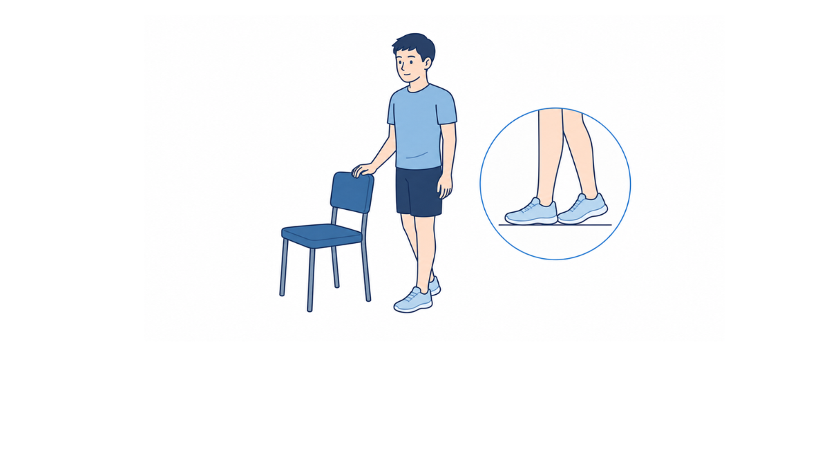
・片方の踵を反対側のつま先につけて立ちましょう。
・安定した支持物に手を置いて、ふらつかない範囲で行いましょう。

